Slide 2
Certifier ses compétences en langue française, pourquoi et comment ?
Se repérer dans l’ensemble des certifications linguistiques

Slide 3
Sommaire
1. Pourquoi certifier ses compétences en langue française ?
Les diplômes de FLE
3. Le DELF (A2 et B1)
Le DELF en pratique
Exemples d’épreuves
Le DCL FLE
Le DCL FLE en pratique
Exemples d’épreuves

Slide 4
Pourquoi certifier ses compétences en langue française ?
Insertion ou évolution professionnelle
Formation qualifiante nécessitant des acquis
Enseignement supérieur
Démarches administratives relatives au droit au séjour en France
Le niveau A2 est nécessaire pour obtenir la carte de résident
Le niveau B1 est nécessaire pour acquérir la nationalité française

Slide 5
Test ou diplôme ?
Test = durée de validité
Diplôme = valable à vie

Slide 6
Les diplômes de Français Langue Etrangère
DILF – Diplôme Initial de Langue Française > Niveau A1.1
DELF – Diplôme d’Etudes en Langue Française > Niveaux A1 à B2
DELF tout public
DELF Prim, DELF junior/scolaire
DALF – Diplôme Approfondi en Langue Française > Niveaux C1 et C2
DCL – Diplôme de Compétence en langue > Niveaux A2 à C1

Slide 7
Le DELF (A2 et B1)
Le DELF est un diplôme de l’Education Nationale dont FEI (France Education International) assure la gestion administrative et pédagogique.
Il est harmonisé sur l’échelle des niveaux de performance du Cadre européen commun de référence pour les langues (CECRL).
Il sanctionne la maîtrise des 4 compétences langagières : compréhension orale, compréhension écrite, production orale, production écrite.
Seuls des examinateurs-correcteurs et formateurs dûment habilités selon des contenus et procédures standardisés définis par FEI sont autorisés à évaluer les candidats.
Toutes les informations sont disponibles sur le site France Education International.

Slide 8
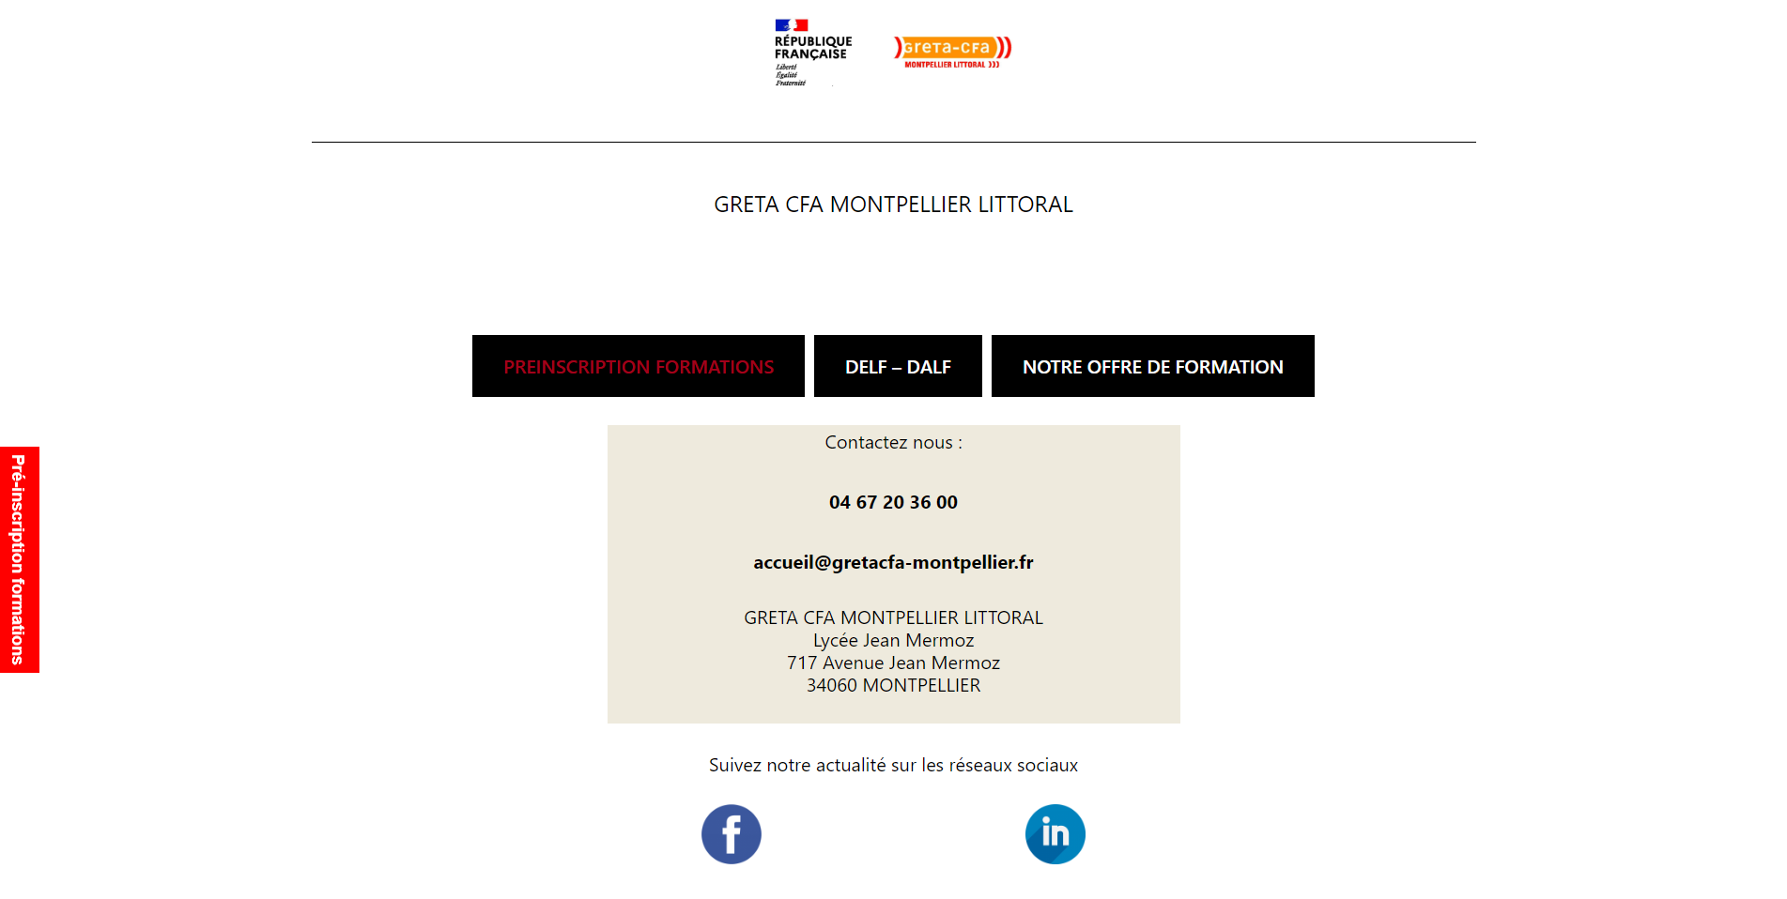
Le DELF en pratique
A Montpellier, il est possible de passer le DELF au Greta situé au Lycée Mermoz ou à l’IEFE (Université Paul Valéry).
www.gretacfa-montpellier.fr = site du Greta > onglet DELF-DALF

Slide 9
Frais d’inscription : A2 = 120 € - B1 = 160 €

Slide 10
Je choisis le DELF A2 si je peux : | Je choisis le DELF B1 si je peux :
- réaliser des tâches simples de la vie quotidienne (aller chez un commerçant, me renseigner, prendre les transports en commun…) ; - utiliser les formules de politesse et d’échange les plus courantes ; - raconter un évènement passé ; - comprendre une conversation simple ; - parler de mes goûts et expliquer pourquoi j’aime et je n’aime pas ; - décrire mon quotidien et ce qui m’entoure (loisirs, travail, amis, famille) ; - comprendre une lettre personnelle et répondre (pour inviter, remercier, m’excuser) ; - comprendre des indications pour m’orienter ; - relier les phrases avec des petits mots comme : « et », « mais », « parce que ». | - raconter un évènement, une expérience, un rêve ; - décrire un espoir, un but, un projet ; - donner mon opinion et la justifier avec des arguments ; - exprimer mes sentiments ; - exprimer mon accord ou mon désaccord et expliquer pourquoi ; - comprendre les éléments importants de l’actualité (article de journal, journal télévisé, émission de radio) ; - faire des propositions, des hypothèses, donner des conseils ; - convaincre quelqu’un ; - me débrouiller dans des situations imprévues de la vie quotidienne et en voyage dans un pays où la langue cible est parlée ; - organiser une présentation ou un discours, dans un ordre logique.

Slide 11
 | DELF A2 | DELF B1
Epreuves collectives | Compréhension de l’oral
 | Ecouter des documents et répondre à des questions 4 exercices – 25 minutes | Ecouter des documents et répondre à des questions 3 exercices – 25 minutes
 | Compréhension des écrits
 | Lire des documents et répondre à des questions 4 exercices – 30 minutes | Lire des documents et répondre à des questions 2 exercices – 45 minutes
 | Production écrite
 | Ecrire 2 textes de 60 mots minimum chacun 2 exercices – 45 minutes | Ecrire 1 texte de 160 mots minimum 1 exercice – 45 minutes
Epreuve individuelle | Production orale
 | Entretien dirigé / Monologue suivi / Exercice en interaction 3 parties – 6 à 8 minutes Préparation de 10 minutes | Entretien dirigé / Expression d’un point de vue / Exercice en interaction 3 parties – 15 minutes Préparation de 10 minutes
chaque épreuve est sur 25 points / pour obtenir le diplôme, il faut avoir au minimum 50 points sur 100
une note en dessous de 5 points sur 25 dans une épreuve est éliminatoire

Slide 12
Exemples d’épreuves
Epreuves A2
Epreuves B1

Slide 13
Le DCL FLE
Le DCL est aussi un diplôme de l’Education Nationale. C’est un diplôme national professionnel créé spécialement pour les adultes qui répond aux besoins du monde économique.
Son originalité : évaluer les compétences langagières dans une situation proche de la réalité de travail.
DCL Français Langue Étrangère (FLE) A2 à C1
(DCL Français Professionnel de Premier niveau (FP) A1 et A2)
En fonction de leur performance, les candidats obtiennent le diplôme avec la mention d'un des niveaux
Toutes les informations sont disponibles sur le site education.gouv.fr.

Slide 14
Le DCL FLE en pratique
Les inscriptions se font directement sur le site du Ministère de l’Education Nationale.
Le calendrier est consultable à l’adresse suivante : Calendrier 2022 et 2023 des sessions d'examen | Ministère de l'Education Nationale et de la Jeunesse.
Frais d’inscription : 100 €

Slide 15
Descriptif des niveaux du DCL
A2
A2.1 | Le (la) candidat(e) est capable de repérer quelques informations essentielles écrites et orales, simples et prévisibles. Il(elle) peut gérer un échange simple et direct concernant des informations factuelles prévisibles même si les pauses et hésitations sont nombreuses. Il(elle) peut restituer de façon le plus souvent intelligible à l'écrit comme à l'oral des informations factuelles.
A2 | Le (la) candidat(e) est capable de repérer un ensemble d'informations essentielles à l'écrit comme à l'oral. Il(elle) peut les vérifier et les compléter lors d'une interaction orale simple même si les pauses et/ou hésitations restent fréquentes. Il(elle) est capable, à l'écrit comme à l'oral, de restituer de façon intelligible ces informations essentielles, tout en les articulant très simplement.
B1
B1.1 | Le (la) candidat(e) est à même de trier les informations utiles à la réalisation de la mission. Sa présentation comporte, à l'écrit comme à l'oral, un début d'organisation ; il(elle) est capable de participer à un échange de type informatif dans un contexte prévisible en utilisant une langue simple.
B1.2 | Le(la) candidat(e) est dès lors capable de traiter les informations pertinentes pour l'accomplissement de sa mission. Il(elle) les présente à l'écrit comme à l'oral en les sélectionnant et en les organisant pour justifier ses choix. Il(elle) utilise une langue ne comportant pas d'entrave majeure à la communication.

Slide 16
L'épreuve dure 2h30. Il s'agit d'une étude de cas où s'enchaînent des tâches variées, comme dans la vie professionnelle, sur la base d'un scénario.
Le travail consiste à :
lire des documents
consulter des documents audios ou des vidéos
traiter l'information obtenue
exposer des recommandations
argumenter ces choix
rédiger un écrit de synthèse
Le candidat est évalué :
sur l'efficacité de la communication pour mener à bien sa mission
sur la qualité linguistique de sa prestation
À l'issue de l'épreuve, un jury, composé d'inspecteurs, d'universitaires et d'examinateurs, propose la délivrance ou non du diplôme. Il mentionne un niveau du Cadre européen commun de référence pour les langues : A2 à C1.

Slide 17
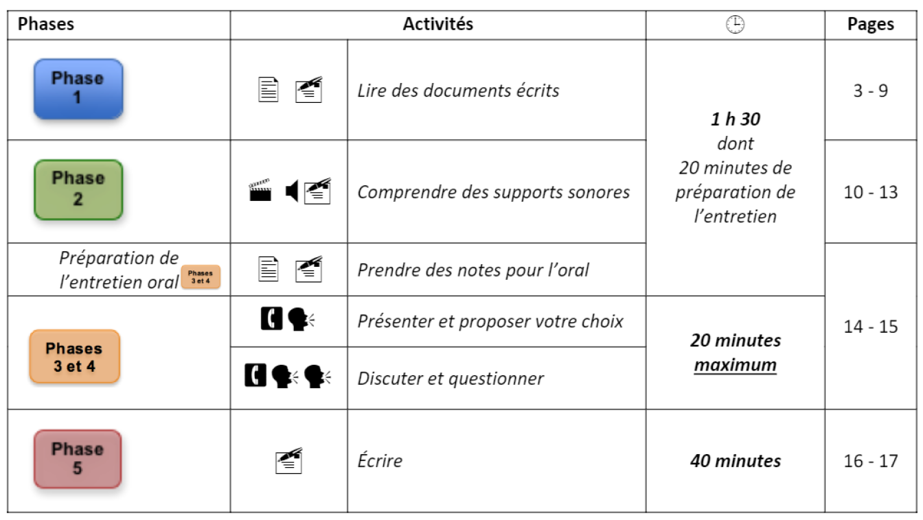
Exemples d’épreuves
Liste des centres agréés DCL
Annales DCL et conseils

Slide 18
Les diplômes de français professionnel de la CCI
On peut également valider son niveau de français avec un Diplôme de français professionnel (DFP). Valables à vie, ils sont aussi reconnu par le Ministère de l’Intérieur
Ils mettent en avant bien sûr des contextes professionnels d’utilisation de la langue (santé, tourisme, restauration, affaires etc.) et s’adossent également aux niveaux du CECR des langues. Ils peuvent répondre à des projets d’insertion ou d’évolution professionnelle.

Slide 19
Les diplômes de français de la CCI Plus d’infos sur : Diplôme de français professionnel (DFP).

Slide 20
Merci de votre attention
KARINE CRUVEILLER Conseillère en Formation Continue Service Compétences de base – Langues GRETA CFA Montpellier Littoral
717 av Jean Mermoz – CS 29007
34060 MONTPELLIER cedex 2 Tél : 04 34 35 86 62 / 06 58 33 47 13
karine.cruveiller@ac-montpellier.fr maforpro-occitanie.fr/
MARJORIE BLANC Coordinatrice Pédagogique Service Compétences de base – Langues GRETA CFA Montpellier Littoral
717 av Jean Mermoz – CS 29007
34060 MONTPELLIER cedex 2 Tél : 04 67 20 36 25 / 06 68 52 96 29
marjorie.blanc@gretacfa-montpellier.fr maforpro-occitanie.fr

